Slide 1
Румунія

Slide 2
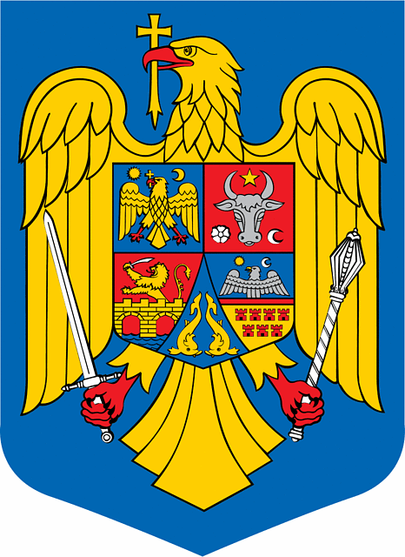
Візитна картка
Герб
Прапор

Slide 3
Офіційна назва - Румунія (România рум. мова, Romania - англ. мова) Географічне положення - країна розташована у південно-східній частині Центральної Європи, в басейні нижнього Дунаю. На півночі і сході межує з Республікою Молдова і Україною, на північному заході - з Угорщиною , на південному заході - з Югославією - Сербією і Чорногорією , на півдні - з Болгарією . На південному сході омивається Чорним морем. Площа території - 237 500 кв. км. Населення - 19 млн. осіб . Столиця - Бухарест - 1,944 млн. мешканців
Адміністративний поділ - Румунія поділяється на 41 повіт; столиця Бухарест прирівнена до повіту. Повіти поділяються на муніціпії, міста, комуни. Інші великі міста - Яси, Галац, Тімішоара, Констанца, Клуж-Ніпока. Державна мова - румунська.
Грошова одиниця - лея = 100 баней. Релігія - 86,7% - православні (Румунська Православна Церква), 6% - католицька церква, 11% - протестанти, лютерани, унітаристи, мусульмани, неопротестанти, іудеї.

Slide 4
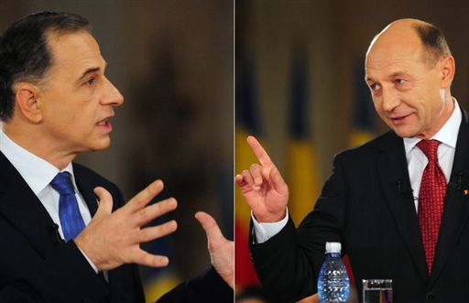
Політичний устрій
Главою держави є президент, що обирається населенням на 4 роки. З 2004 року президентом Румунії є Траян Бесеску.
Законодавча влада
Двопалатний парламент складається із сенату і Палати депутатів. Сенатори обираються за пропорційною системою.
Термін повноважень депутатів парламенту - 4 роки.
Голова Сенату - Мірча Джоане (СДП).
Голова Палати депутатів - Роберта Анастасе (ДЛП).
Мірча Джоане
Траян Бесеску

Slide 5
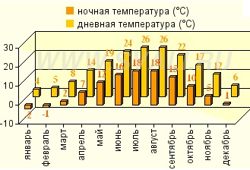
Клімат
Румунія розташована в зоні континентального клімату, що характеризується холодною зимою і теплим літом
Весна характеризується прохолодними ночами і теплими днями. Літо як правило тепле, середня максимальна температура влітку в Бухаресті становить +28 C, середня мінімальна - 16 C. Зими холодні, середня максимальна температура коливається від +2 C на рівнинах до -15 C в горах. Абсолютний максимум становить 44,5 С , абсолютний мінімум -38,5 С .
У середньому випадає 750 мм опадів у рік, більша частина опадів випадає влітку. При цьому значні відмінності між різними районами - в горах випадає до 1500 мм опадів у рік, на півдні і в центрі в районі Бухареста - близько 600 мм , в дельті Дунаю - близько 370

Slide 6
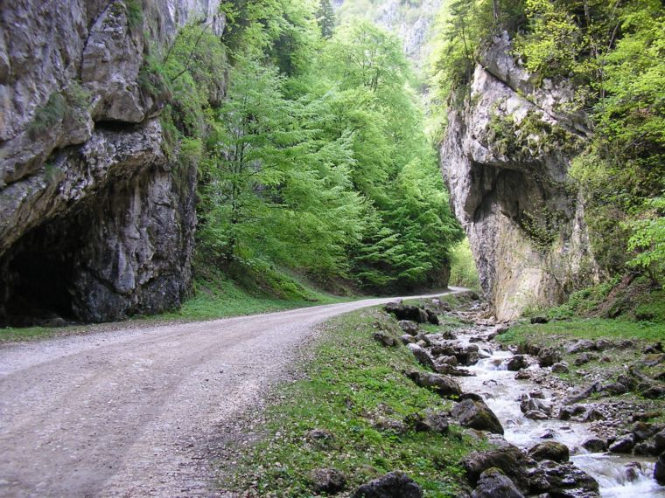
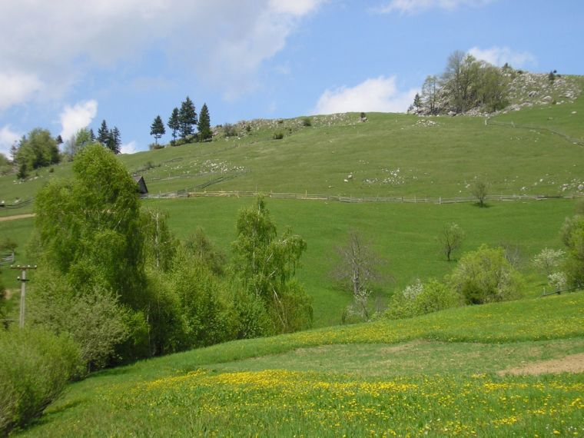
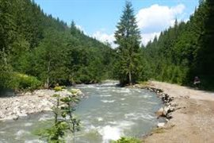
Довкілля
Ліси займають 13% території країни, при цьому Румунія є одним з найбільших районів непорушених лісів в Європі. У лісах живе велика кількість диких тварин, серед яких ведмеді, вовки та інші; на рівнинах –лисиці, зайці, білки й борсуки. На території країни виявлено 400 видів унікальних ссавців (серед яких найбільш відома карпатська сарна), птахів і рептилій. Фауна Румунії складається з 33 792 видів тварин, серед яких 33 085 безхребетних і 707 хребетних.

Slide 7
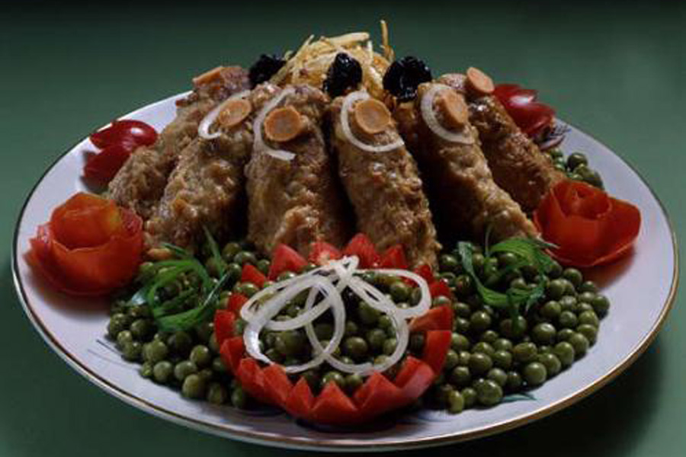
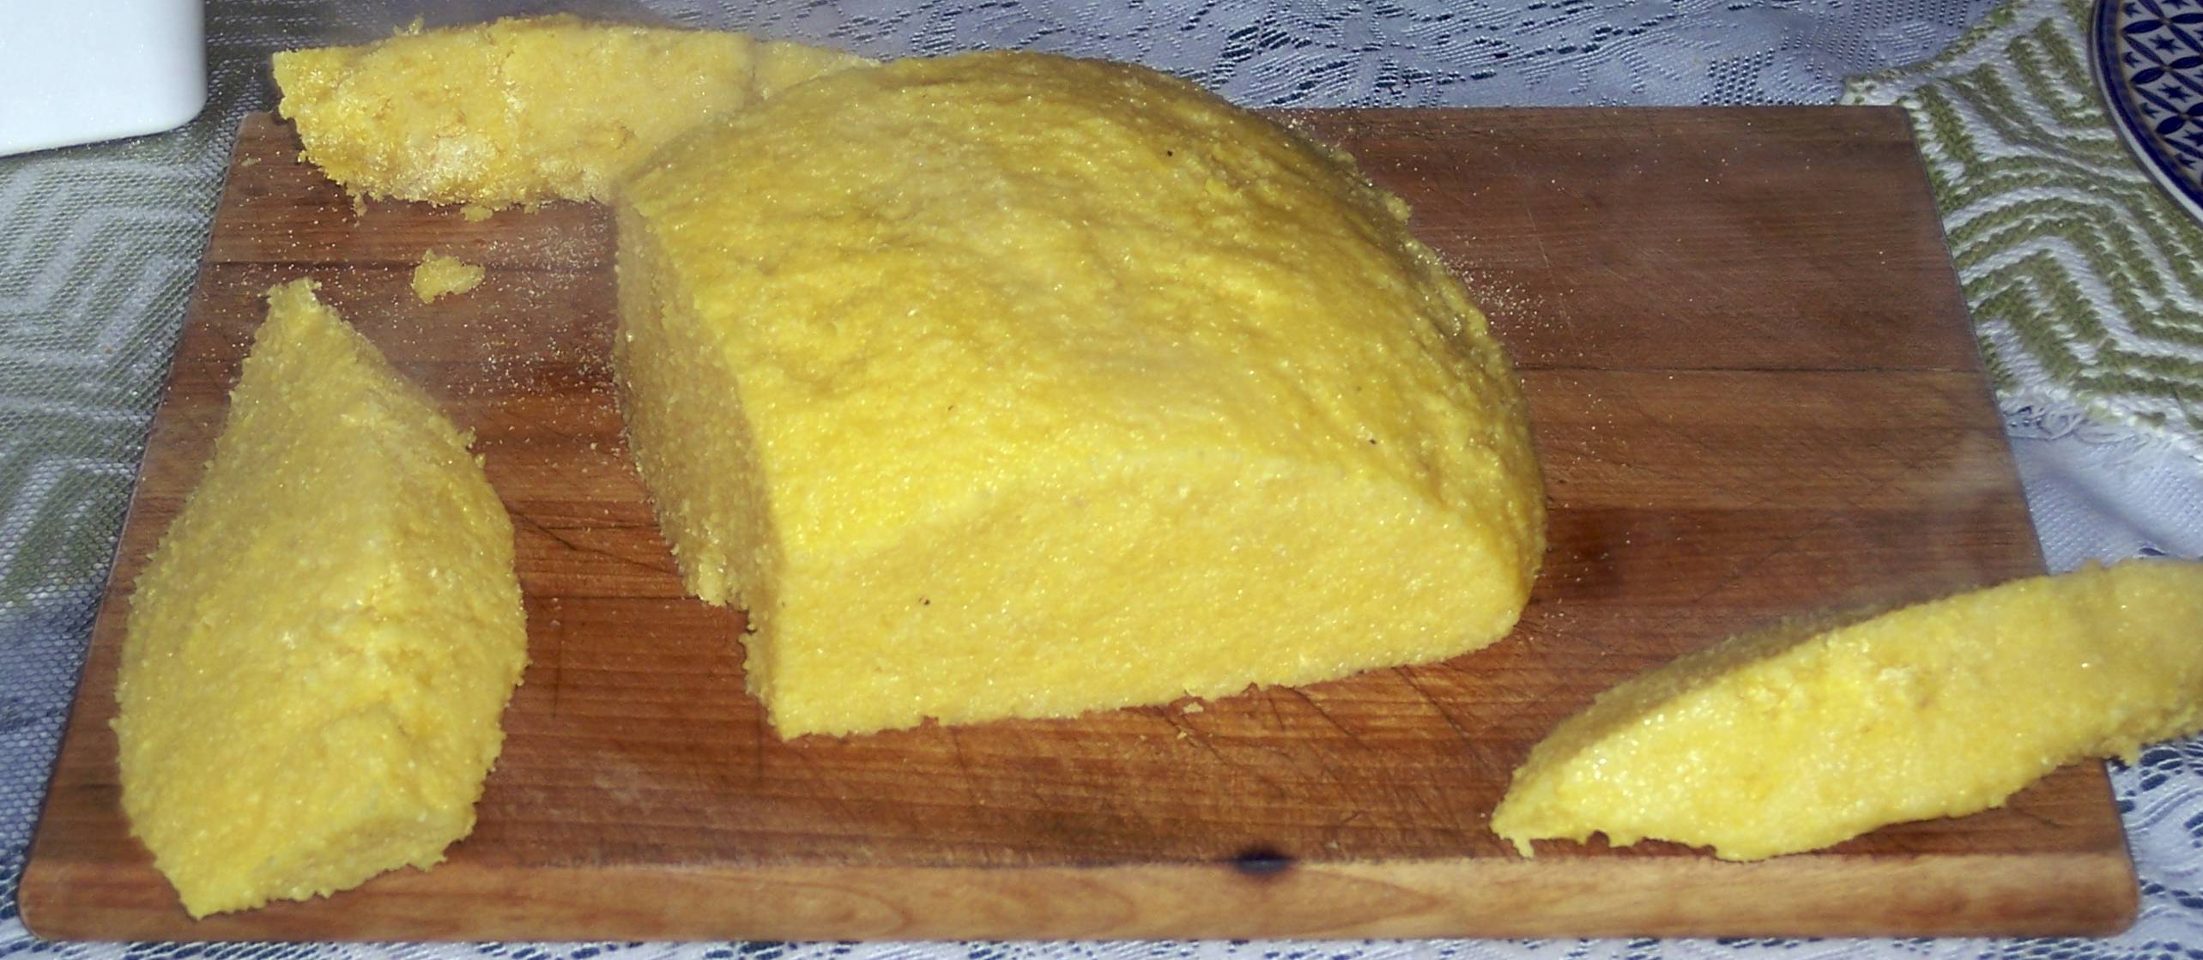
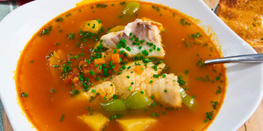
Кухня
Румунська кухня використовує різноманітні овочі, фрукти, приправи та спеції. Для неї характерне багатство страв з бринзи та кукурудзяної муки (мамалиги), що стало візитною карткою країни. Для приготування більшості страв румуни використовують різні види м’яса. Найпопулярнішою стравою є мічі / мітітеї – фаршировані ковбаски з свинини та яловичини, які готують на грилі і споживають з гірчицею та пивом. Люблять в Румунії й чорби – супи з заправкою з томатів, приготовані переважно на м’ясних бульйонах. Є й більш складні рецепти чорб, в яких використовують капустяний чи лимонний сік, зелень, сметану та свинину.

Slide 8
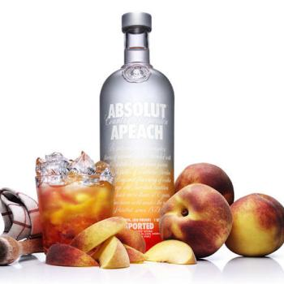
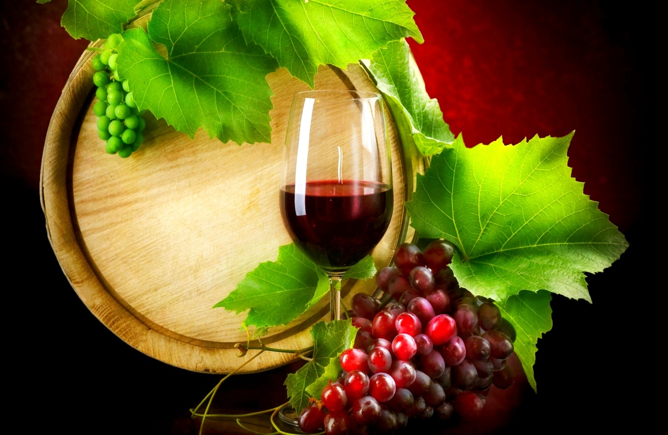
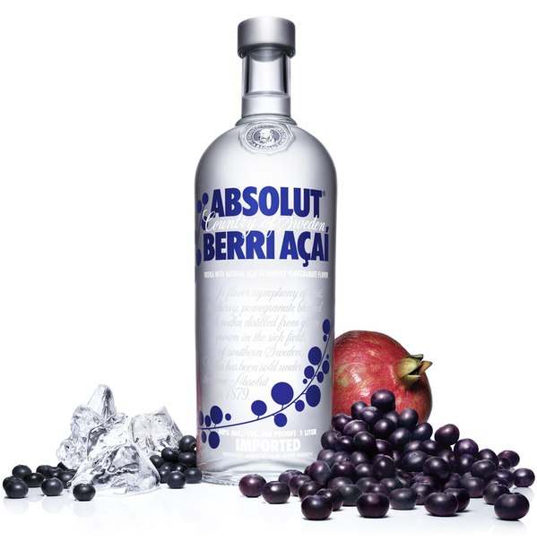
Напої. Румунія багата на виноградники, тому важко уявити румунський стіл без пляшки цього благородного напою. Найпопулярнішими румунськими сортами вважаються Бебяска , Фетяска , Граса , Темийоаса Роминяске. З міцних напої найпопулярнішою є фруктова горілка або палянка, хорошими вважаються й румунські коньяки.

